Slide 1
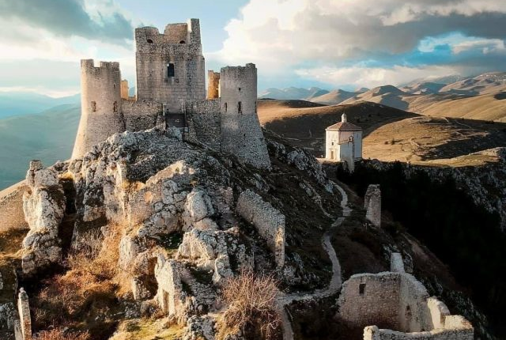
Castello di Rocca Calascio, Italia
Modulo 8 (Parte 2)
Comprendere le entrate e la capacità di prenotazione

Slide 2
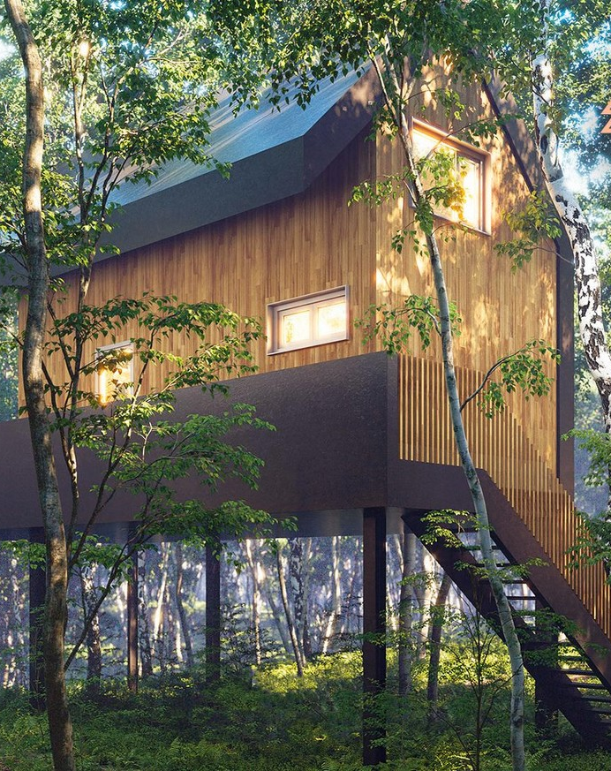
Modulo 8 Gettare le basi finanziarie per un'attività ricettiva redditizia
INDICE
Sezione 3
Comprendere le entrate e la capacità di prenotazione
Crediti fotografici: Teapot Lane, Leitrim, Irlanda
Crediti fotografici:

Slide 3
Modulo 8 Gettare le basi finanziarie per un'attività ricettiva redditizia
Sezione 3: Conosci le tue fonti di reddito
Da dove proviene il tuo reddito e sei pienamente consapevole di tutte le potenziali fonti di reddito, oltre alle semplici prenotazioni delle camere?
Obiettivo: Fondamenti di entrate e capacità (quanto guadagni e quali sono le possibilità).
Mappare tutte le fonti di reddito (primarie e secondarie) per ottenere un quadro completo dei potenziali guadagni e delle opportunità commerciali.

Slide 4

Sezione 3
Conosci le tue fonti di reddito
Fondamenti di entrate e capacità (quanto guadagni e quali sono le possibilità)
Per mappare tutte le fonti di reddito (primarie e secondarie) e ottenere un quadro completo dei potenziali guadagni e delle opportunità commerciali.
Da dove proviene il tuo reddito e sei pienamente consapevole di tutti i potenziali flussi di entrate, oltre alle semplici prenotazioni delle camere?

Slide 5
Logica finanziaria e pianificazione per le attività ricettive Pianificazione
Sezione | Sezione | Perché è qui
3 | Fondamenti di entrate e capacità | Inizia calcolando quanto guadagni o tutte le tue entrate Devi sapere quanto guadagni (fonti di reddito primarie e secondarie) e quante notti puoi vendere.
4 | Struttura dei costi | Calcola quanto spendi Senza conoscere i costi fissi e variabili, non è possibile fissare i prezzi o calcolare i profitti.
5 | Conosci il tuo costo per notte | Calcola quanto deve coprire ogni notte Aiuta a stabilire il costo minimo necessario per raggiungere il pareggio. Il costo per notte si calcola dividendo i costi totali per il numero previsto di notti vendute.
6 | Analisi del punto di pareggio | Determina il tuo punto di sopravvivenza finanziaria Ti indica come smettere di perdere denaro. Una volta conosciuti i costi, calcola quante prenotazioni sono necessarie per raggiungere il punto di pareggio.
7 | Pianificazione dell'occupazione e delle entrate | Previsione del potenziale di occupazione e ricavi Essenziale per garantire che i tuoi prezzi siano realizzabili con prenotazioni realistiche. Lo farai calcolando i dati di pareggio, gli obiettivi di prenotazione realistici e gli obiettivi di percentuale di occupazione.
8 | Strategie di profitto e prezzi | Scegliete quindi una strategia di prezzo in linea con i vostri obiettivi Una volta definiti tutti gli elementi sopra indicati, potrete fissare con sicurezza i prezzi e gli obiettivi di profitto

Slide 6
Conosci le tue fonti di reddito
Identificare ed elencare tutte le fonti di reddito attuali e potenziali che la tua attività può generare. Ciò getta le basi per previsioni realistiche, prezzi, redditività e decisioni di crescita.
Le entrate sono la linfa vitale della tua attività. Sebbene la maggior parte dei ricavi possa provenire dalle prenotazioni di alloggi, le aziende di successo esplorano e sfruttano fonti di reddito secondarie, come servizi di ristorazione, workshop, noleggio di attrezzature, visite guidate o servizi spa aggiuntivi. Identificare sia i flussi di entrate principali che quelli aggiuntivi ti aiuta a diversificare il tuo modello di business e ad aumentare la resilienza finanziaria, soprattutto nei periodi di bassa stagione.
08
Conosci le tue fonti di reddito
Identifica e calcola le tue entrate primarie (ad esempio, prenotazioni) e secondarie (ad esempio, tour, pacchetti)
09
Determina le notti disponibili
Scopri per quante notti all'anno puoi affittare il tuo spazio.

Slide 7
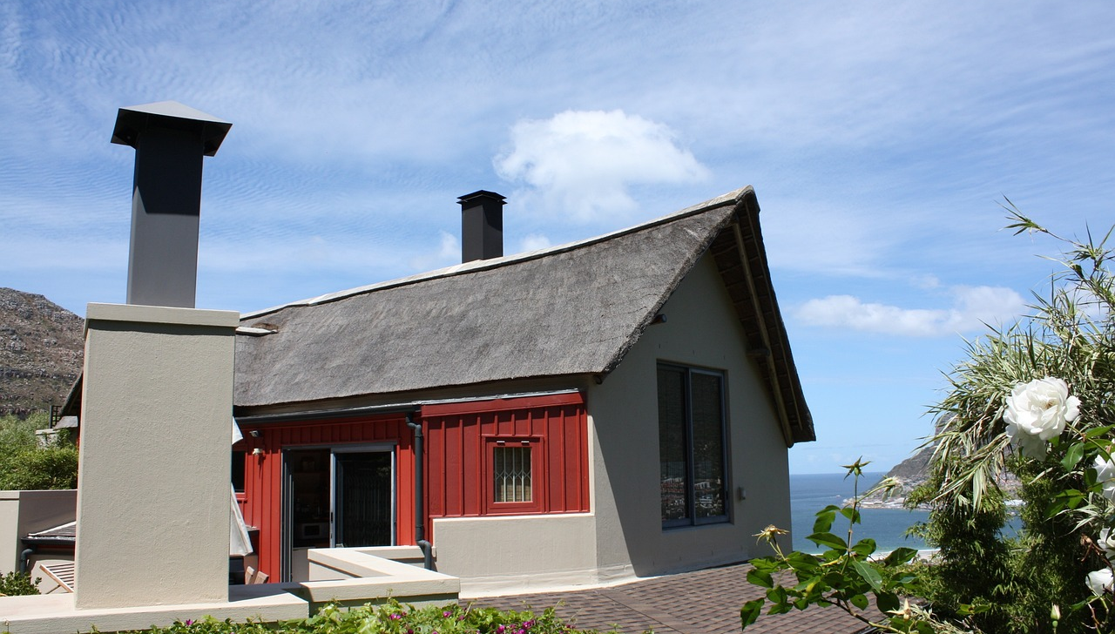
Comprendere le entrate e i costi
8
Domanda guida: "La mia attività ricettiva sarà redditizia e quali sono le spese previste rispetto alle entrate di quest'anno?"
Lo scopo di questa sezione è quello di raccogliere tutte le entrate e le spese previste in un unico posto, per capire se la tua attività ricettiva sarà redditizia o in perdita.
In un contesto reale, è come controllare il saldo del conto corrente alla fine dell'anno: hai guadagnato più di quanto hai speso?
L'obiettivo è assicurarsi di non aver trascurato alcun costo o spesa e determinare se è necessario modificare il proprio piano (aumentare le entrate o ridurre i costi) per ottenere un profitto.
Conosci le tue fonti di entrate
Introduzione a entrate e costi

Slide 8
Comprendere le entrate e i costi
8
Domanda guida: "La mia attività ricettiva sarà redditizia e quali sono le spese previste rispetto alle entrate di quest'anno?"
Conosci le tue fonti di ricavo
Alla fine di questa sezione, avrai un quadro chiaro del tuo utile netto previsto, che è fondamentale per valutare la redditività della tua attività ed è qualcosa che qualsiasi potenziale investitore o finanziatore vorrà vedere.
In seguito, dopo aver completato i tuoi calcoli, compilerai il tuo conto economico.
Introduzione a ricavi e costi

Slide 9
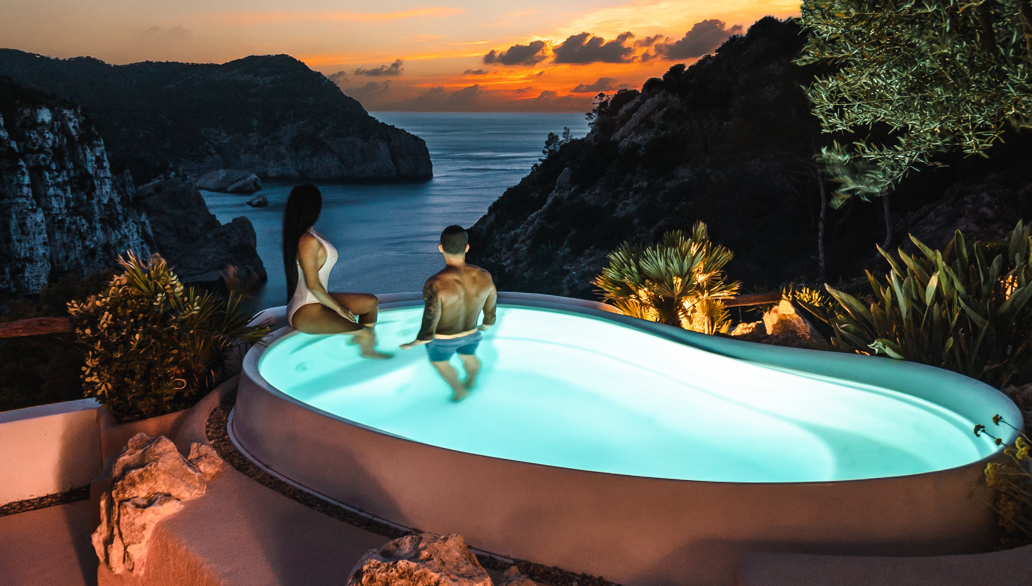
Elenca tutte le tue fonti di reddito
Inizia elencando tutte le fonti di reddito della tua attività.
Per la maggior parte delle attività ricettive, la fonte di reddito principale sarà costituita dalle tariffe per camera/notte (spese di alloggio).
Tuttavia, includi anche qualsiasi altra fonte di reddito che prevedi di avere:
ad esempio, cibo e bevande (se servi la colazione o hai un ristorante), servizi extra (tariffe per il trasferimento dall'aeroporto, tour, ecc.) o spese accessorie (spese di pulizia, noleggio di attrezzature, ecc.).
Conosci le tue fonti di reddito
Elenca le tue fonti di reddito
Analisi del punto di pareggio: formula e calcolo

Slide 10
Elenca tutte le tue fonti di reddito
Esempio: le entrate potrebbero includere 50.000 € derivanti dalle prenotazioni delle camere (in base alle previsioni stagionali), più 5.000 € derivanti da servizi aggiuntivi come la vendita della colazione e tour locali, per un totale di 55.000 €.
Annotando questi dati si stabilisce il lato delle entrate dell'equazione. Suggerimento: di solito è meglio essere leggermente conservativi nelle stime: è meglio avere una piacevole sorpresa con entrate superiori alle aspettative piuttosto che il contrario.
Conosci le tue fonti di reddito
Elenca le tue fonti di entrate
Analisi del punto di pareggio: formula e calcolo

Slide 11

Inizia con le tue entrate primarie
Entrate primarie (entrate principali derivanti dagli alloggi)
Cosa sono: il tuo reddito principale derivante dalle prenotazioni di ospiti per pernottamenti giornalieri, settimanali o soggiorni di lunga durata.
Soggiorni notturni/settimanali
Prenotazioni a lungo termine (ad es. ritiri di un mese)
Prenotazioni di gruppo (riunioni di famiglia, ospiti di matrimoni)
Organizzazione di eventi (ritiri, workshop, piccoli matrimoni)
Esempi: 120 € a notte per un glamping pod, 300 € per un soggiorno di 3 notti in un eco-ritiro.
Conosci le tue fonti di reddito
Entrate principali

Slide 12
Inizia con le tue entrate primarie
Integrazione:
Offrire pacchetti stagionali (ad esempio, Weekend estivo per osservare le stelle, Fuga autunnale all'insegna del benessere).
Utilizza un sistema di prezzi basato sul valore: tariffa base + upgrade (come l'accesso alla vasca idromassaggio). (discusso più avanti)
Valore: flusso di reddito prevedibile e base della tua attività.
Conosci le tue fonti di reddito
Entrate primarie

Slide 13
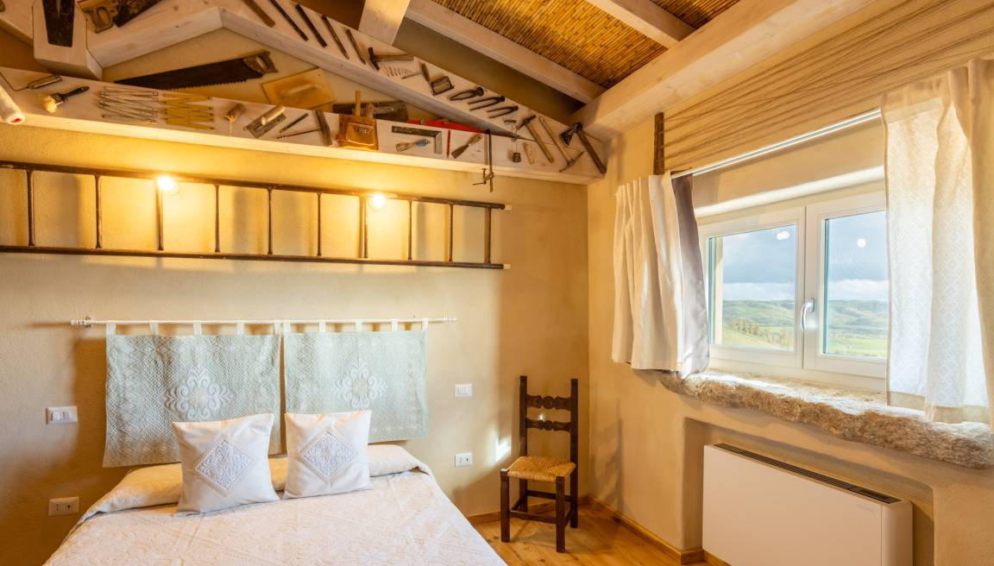
Avanti Calcola le tue entrate secondarie
Sebbene le prenotazioni notturne costituiscano la spina dorsale della maggior parte delle attività ricettive, il vero potenziale di crescita e resilienza finanziaria risiede nei flussi di reddito secondari.
Si tratta di servizi aggiuntivi, esperienze ed extra che gli ospiti sono spesso disposti a pagare, e per i quali sono entusiasti, come cesti per la colazione, escursioni guidate, laboratori artigianali o l'accesso a una vasca idromassaggio.
Il reddito secondario non serve solo a guadagnare di più, ma anche a creare valore e ad approfondire il legame con gli ospiti.
Conosci le tue fonti di reddito
Entrate secondarie
(Servizi e esperienze aggiuntivi)

Slide 14
Avanti Calcola le tue entrate secondarie
Queste offerte migliorano l'esperienza complessiva degli ospiti, aumentano la spesa media per prenotazione e ti aiutano a differenziarti in un mercato competitivo.
Che si tratti della comodità di un pasto cucinato, del piacere di un kit per osservare le stelle o del ricordo di un laboratorio di artigianato locale, queste aggiunte trasformano un soggiorno standard in un'esperienza unica, condivisibile e memorabile.
Conosci le tue fonti di reddito
Entrate secondarie
(Servizi e esperienze aggiuntivi)

Slide 15
Avanti Calcola le tue entrate secondarie
Di seguito sono riportati diversi ricavi secondari (servizi aggiuntivi ed esperienze) che puoi utilizzare in base alla tua offerta, alla tua posizione e al profilo dei tuoi ospiti. Questi ti aiuteranno a massimizzare i guadagni migliorando al contempo l'esperienza degli ospiti. Inoltre, contribuiscono a sostenere i partner locali, ampliano l'identità del tuo marchio e proteggono la tua attività dai cali stagionali delle prenotazioni.
Entrate secondarie (servizi aggiuntivi ed esperienze)
Esempi, integrazione e come aggiungono valore reale
Flussi di reddito digitali e passivi | Servizi di convenienza
Prenotazioni affiliate (tour locali, centri benessere, ristoranti) Supporto Patreon per contenuti educativi o ecologici Tour virtuali o accesso in diretta streaming ai ritiri Corsi online relativi alla sostenibilità o all'ospitalità | Tariffe per check-in anticipato/check-out posticipato Servizi di deposito bagagli o trasferimento Parcheggio a pagamento (se lo spazio è limitato) Tariffe per animali domestici o dog-sitting Trasferimenti da aeroporto/stazione ferroviaria

Slide 16



Reddito digitale e passivo (integrazione del valore reale)
Prenotazioni o commissioni di affiliazione: commissione del 10% per ogni ospite che prenota un tour locale in kayak. Collegamento a esperienze di terze parti o impostazione di promozioni incrociate. Valore: guadagna dalle raccomandazioni che già fai.
Corsi o guide online: 10 € per scaricare "Eco-Hosting 101" o "Hidden Hikes of Leitrim". Offri come upsell al momento della prenotazione o tramite e-mail di follow-up dopo il soggiorno.
Valore: genera reddito passivo ed espande il tuo marchio a livello digitale.
Accesso al ritiro virtuale: sessione di yoga in diretta streaming o circolo di journaling online a 15 €. Utilizza Zoom o Teachable per offrire esperienze online a pagamento.
Valore: apre l'accesso a un pubblico globale e a guadagni fuori stagione.

Slide 17



Servizi per gli ospiti e extra pratici (integrazione del valore reale)
Check-in anticipato / Check-out posticipato: €15 per il check-in anticipato dalle 13:00; €20 per il check-out posticipato fino alle 13:00. Offerta valida nei giorni di bassa stagione; automatizzata tramite piattaforme di prenotazione. Valore: facile guadagno passivo e comodità per gli ospiti.
Tariffe per animali domestici o dog-sitting: 25 € di supplemento per il soggiorno degli animali domestici o 10 € all'ora per il dog-sitting. Fornire cucce, ciotole e regole della casa chiare.
Valore: apre la tua struttura a un pubblico più ampio di proprietari di animali domestici.
Servizi di trasporto: 40 € per il trasferimento di andata e ritorno dalla stazione locale; 15 € per il trasferimento dei bagagli alla sistemazione successiva. Offerta con autisti locali o tramite il proprio veicolo.
Valore: aggiunge valore nelle destinazioni rurali o di difficile accesso.

Slide 18
Entrate secondarie (servizi aggiuntivi ed esperienze)
Esempi, integrazione e come aggiungono valore reale
Cibo e bevande | Benessere e wellness | Esperienze all'aria aperta
Colazione (continentale, irlandese completa, vegetariana) Cesti di benvenuto (prodotti locali, vino, snack) Pacchetti barbecue o pranzi al sacco Cene o pasti cucinati in casa (su richiesta) Bar con caffè o frullati Degustazioni di vino, gin o birra artigianale (soprattutto locale) | Uso privato di vasca idromassaggio o sauna (accesso a pagamento per soggiorno) Lezioni di yoga o meditazione (in loco o virtuali) Bagni nella foresta o passeggiate guidate di mindfulness Collaborazioni con massaggiatori o terapisti spa Pacchetti benessere | Escursioni guidate o tour naturalistici Noleggio di biciclette, kayak o tavole da surf Passeggiate alla ricerca di prodotti selvatici o esperienze di nuoto in acque libere Kit per l'osservazione delle stelle o noleggio di telescopi Kit per falò (legna, marshmallow, coperte)

Slide 19
Extra per cibo e bevande (integrazione del valore reale)
Opzioni per la colazione: cestino colazione continentale a 10 € con dolci, frutta e succhi di frutta; colazione cucinata a 15 €. Offri un "cestino colazione" che gli ospiti possono prenotare in anticipo al momento della prenotazione o richiedere in loco. Valore: facile upsell che migliora il comfort degli ospiti e sostiene i produttori alimentari locali.
Cesti di benvenuto: 25 € per un cesto di formaggi e vini di provenienza locale. Aggiungi una casella di controllo al modulo di prenotazione o offrilo come upsell via e-mail prima del check-in. Valore: aumenta il valore della prenotazione e sostiene gli artigiani alimentari locali.
Cene su richiesta: 20 € per uno stufato vegetariano fatto in casa con pane di soda. Collaborate con un cuoco locale o preparate in anticipo pasti semplici. Valore: ideale per alloggi remoti senza ristoranti nelle vicinanze.

Slide 20



Esperienze di benessere e wellness (integrazione del valore reale)
Uso privato di vasca idromassaggio/sauna: 25 € per una sessione privata di 1 ora nella vasca idromassaggio. Sono disponibili fasce orarie prenotabili, una serratura intelligente o una tenda per la privacy all'aperto.
Valore: aumenta il lusso e attira le coppie o i viaggiatori attenti al benessere.
Lezioni di yoga o meditazione: 15 € a persona per una sessione mattutina di yoga guidata da un istruttore locale. Organizza le sessioni su un prato, una terrazza o uno spazio interno; includile nei pacchetti di ritiro. Valore: supporta gli ospiti attenti alla salute e attira chi è alla ricerca del benessere.
Bagni nella foresta o passeggiate consapevoli: 10 € per una passeggiata guidata in silenzio nei boschi locali. Aggiungete questa esperienza ad Airbnb Experiences o create il vostro link di prenotazione sul vostro sito web. Valore: aumenta l'immersione nella natura e il valore del soggiorno per la salute mentale.

Slide 21



Attività all'aperto e avventurose (integrazione del valore reale)
Escursioni guidate, passeggiate nella natura o alla scoperta della mitologia: €20 per un'escursione guidata locale; €25 per una passeggiata con narrazione di "Leggende del paesaggio". Offerta in giorni specifici o tramite partnership con guide ecologiche locali. Valore: aggiunge valore alla località rurale o naturale.
Noleggio biciclette, kayak, paddleboard o tavole da surf: noleggio biciclette 15 € al giorno; noleggio tavole da surf 30 € al giorno. Conservare l'attrezzatura in loco o indirizzare i clienti a un negozio di articoli sportivi locale in cambio di una commissione. Valore: attira viaggiatori attivi e famiglie, incoraggia soggiorni più lunghi.
Kit per falò o pacchetti per l'osservazione delle stelle: 15 € per un pacchetto per l'osservazione delle stelle con binocolo, coperta, thermos e mappa stellare. Promuovilo come un'esperienza romantica o familiare; prepara i kit in anticipo. Valore: trasforma una notte sotto le stelle in un momento curato e memorabile.

Slide 22
Entrate secondarie (servizi e esperienze aggiuntivi)
Esempi, integrazione e come aggiungono valore reale
Esperienze creative | Turismo ecologico e agricolo | Vendita al dettaglio e merchandising
Laboratori artigianali (ad es. ceramica, intreccio di cesti) Lezioni di cucina o pasticceria (ad esempio lievitazione naturale, boxty) Corsi di arte o fotografia utilizzando il paesaggio locale Servizi di ritiro per scrittura o diario | Dimensioni degli animali o tour delle fattorie (adatti alle famiglie) Esperienze di giardinaggio o permacultura Sessioni di apicoltura o degustazione di miele Vendita di verdure biologiche/uova | Vendita di artigianato locale, opere d'arte o souvenir Prodotti da bagno ecologici o prodotti per la ricarica Articoli con marchio proprio (ad es. tazze, borse di tela, accappatoi) Guide digitali o eBook di viaggio

Slide 23



Laboratori creativi e culturali (integrazione del valore reale)
Corsi di artigianato (ceramica, creazione di candele, arte): 35 € per una sessione di ceramica di 2 ore con un artista locale. Organizza sessioni settimanali in un fienile condiviso o in uno spazio riadattato. Valore: mette in mostra il talento locale e attira ospiti interessati alla creatività e al turismo lento.
Lezioni di cucina (piatti locali, raccolta di prodotti selvatici, pasticceria): 40 € per un corso di perfezionamento sulla pasta madre; 30 € per un corso sulla preparazione del boxty irlandese. Offri workshop nei giorni più tranquilli o collabora con uno chef locale. Valore: celebra il patrimonio gastronomico locale e aggiunge un tocco di autenticità al soggiorno.
Passeggiate fotografiche o ritiri di scrittura: 20 € per un tour fotografico guidato del paesaggio locale. Da inserire come esperienza, ideale per viaggiatori solitari o ospiti infrasettimanali. Valore: incoraggia la riflessione, la consapevolezza e il legame con il luogo.

Slide 24



Esperienze agricole e naturalistiche (integrazione del valore reale)
Incontri con gli animali o sessioni di alimentazione: sessione di alimentazione delle capre a misura di bambino o mini tour della fattoria al costo di 5 €. Recinzioni sicure, programma chiaro e prenotazione facoltativa tramite il vostro sito. Valore: migliora l'autenticità e l'adeguatezza alle famiglie.
Tour dell'orto ecologico o esperienze di raccolta: €10 per un tour guidato dell'orto o una sessione di "raccolta delle verdure". Utilizza aiuole rialzate o tunnel di plastica; invita gli ospiti a raccogliere gli ingredienti per il loro pasto.
Valore: avvicina gli ospiti alla sostenibilità e alla terra.
Apicoltura o degustazione di miele: tour educativo sull'apicoltura + degustazione di miele a 15 €. Creare protocolli di sicurezza, fornire tute o finestre di osservazione.
Valore: offre un'esperienza di ecoturismo rara ed educativa.

Slide 25



Vendita al dettaglio e merchandising in loco (integrazione del valore reale)
Prodotti artigianali locali: saponi fatti a mano (6 €), cesti intrecciati (20 €) o ceramiche (35 €). Allestite un piccolo espositore in un'area comune o inserite un link a un negozio online. Valore: sostiene i produttori locali e offre agli ospiti un ricordo tangibile.
Souvenir con marchio: tazze "Wild Atlantic Hideaway" (12 €) o borse di tela (10 €). Vendita tramite sistema di pagamento self-checkout o codice QR.
Valore: aumenta la riconoscibilità del marchio e le prenotazioni ripetute.
Ricariche di prodotti da bagno ecologici: ricarica da 8 € di shampoo, balsamo o crema solare ecologici. Utilizza una stazione di ricarica nell'area comune o nel bagno del cottage.
Valore: incoraggia la sostenibilità e attira i viaggiatori consapevoli.

Slide 26
9
Determina le notti disponibili
(Capacità di prenotazione)
Determina le notti disponibili
Ora, considera quante notti hai a disposizione per la vendita in un anno. Ci sono 365 giorni, ma le tue camere saranno disponibili per tutti i 365?
Forse chiudi per manutenzione, o riservi alcuni giorni per uso personale se si tratta di una casa vacanze di famiglia, o forse sai semplicemente che non ci sarà domanda durante tutto l'anno.
Il calcolo di questa "capacità" fissa un limite massimo al numero di notti prenotabili.
Capacità di prenotazione

Slide 27
Determina le notti disponibili
(Capacità di prenotazione)
Determinare le notti disponibili
Esempio: se prevedi di operare tutto l'anno senza chiusure, avrai a disposizione 365 notti.
Se invece decidi di chiudere per un mese fuori stagione (ad esempio 30 giorni) e prevedi anche circa 15 giorni di manutenzione o chiusure personali, le notti disponibili sono 365 - 45 = 320 notti in un anno.
Nel contesto alberghiero, se disponi di più camere, dovrai moltiplicare per il numero di camere (ad esempio, una camera × 320 notti = 320 pernottamenti; se hai 5 camere, allora 5 × 320 = 1.600 pernottamenti disponibili).
Il numero di notti disponibili è utile per mettere in prospettiva il tuo obiettivo di pareggio: è davvero fattibile prenotare così tante notti? Inoltre, questo dato viene utilizzato nei calcoli di occupazione successivi. In sostanza, si tratta del tuo inventario di notti che puoi vendere in condizioni ideali.
Capacità di prenotazione

Slide 28
Numero di notti disponibili
Esempio. Determina il numero di notti disponibili all'anno. Supponiamo che la tua attività sia aperta tutto l'anno, 365 notti. (Puoi modificare questo dato se la tua attività è stagionale, ad esempio 300 notti, 250, ecc.)
Notti disponibili = Notti totali in un anno – Notti bloccate dal proprietario – Giorni di manutenzione – Chiusure stagionali
Questo numero è essenziale per calcolare tassi di occupazione realistici. Ti aiuta a proiettare il massimo ricavo e a comprendere i limiti operativi. Utilizzerai questa cifra nell'analisi del punto di pareggio e nella pianificazione dei ricavi.
Totale notti in un anno | 365
Utilizzo da parte del proprietario (ad esempio, vacanze, soggiorni personali) | 30
Giorni di manutenzione programmata (ad es. pulizie approfondite, riparazioni) | 10
Chiusure fuori stagione (ad es. chiuso da gennaio a febbraio) | 45
Notti disponibili | 365 – 30 – 10 – 45 = 280 notti

Slide 29
Tabella delle entrate campione (calcolo primario e secondario)
Tipo di ricavo | Descrizione | Tariffa/Unità | Notti o unità disponibili | Occupazione prevista / Vendite | Entrate mensili stimate (€) | Entrate annuali stimate (€)
Fonti di reddito primarie
Tariffa di affitto giornaliera | Entrate principali derivanti dalle prenotazioni degli ospiti | 140 € a notte | 365 notti | 50% (183 notti) | 2.562 | 25.620
Costo di pulizia (per prenotazione) | Tariffa fissa aggiunta a ogni prenotazione ospite | 30 €/prenotazione | 183 prenotazioni | 100 | 457 | 5.490
Fonti di reddito secondarie
Colazione aggiuntiva | Upgrade opzionale per gli ospiti | 12 € a persona | 183 prenotazioni x 2 ospiti | 30% di adesioni (110 vendite) | 132 | 1.320
Noleggio attrezzature (ad es. biciclette) | Noleggio giornaliero per ospite | 15 € al giorno | 100 giorni | Utilizzo del 20% (20 noleggi) | 25 | 300
Commissione per prenotazioni di tour locali | Commissione sui referral | 20 €/tour | 10 prenotazioni/mese | 10% di adesioni (12 tour/mese) | 240 | 2.880

Slide 30

Tabella delle entrate derivanti dall'esercizio (calcolo primario e secondario)
Tipo di entrate | Descrizione | Tariffa/Unità | Notti o unità disponibili | Occupazione prevista / Vendite | Entrate mensili stimate (€) | Entrate annuali stimate (€)
Fonti di reddito primarie
Tariffa di affitto giornaliera | Entrate principali derivanti dalle prenotazioni degli ospiti | [inserire cifra] € /notte | [inserire cifra] notti | [inserire cifra] % ([inserire cifra] notti) | €[inserire cifra] | €[inserire cifra]
Costo di pulizia (per prenotazione) | Tariffa fissa aggiunta a ciascuna prenotazione ospite | €[inserire cifra] /prenotazione | [inserire cifra] prenotazioni | [inserire cifra] % | €[inserire cifra] | €[inserire cifra]
Fonti di reddito secondarie
Colazione aggiuntiva | Upgrade opzionale per gli ospiti | €[inserire cifra] /persona | [inserire cifra] prenotazioni x [inserire cifra] ospiti | [inserire cifra] % di adesione (110 vendite) | €[inserire cifra] | €[inserire cifra]
Noleggio attrezzature (ad es. biciclette) | Noleggio giornaliero per ospite | €[inserire cifra] /giorno | [inserire cifra] giorni | [inserire cifra] % di utilizzo ([inserire cifra] noleggi) | €[inserire cifra] | €[inserire cifra]
Commissione per la prenotazione di tour locali | Commissione per segnalazioni | €[inserire cifra] /tour | [inserire cifra] prenotazioni/mese | [inserire cifra] % di adesione ([inserire cifra] tour/mese) | €[inserire cifra] | €[inserire cifra]

Slide 31
Tabella delle entrate campione (entrate primarie e secondarie totali)
Fonte di entrate | Tipo | Prezzo unitario (€) | Unità/notti vendute | Totale (€) | Entrate totali
Pernottamenti | Primario | 150 | 180 notti | 27.000
Supplemento ospite aggiuntivo | Primario | 25 | 40 ospiti extra | 1.000 | Primario 28.000
Supplemento animali domestici | Secondaria | 20 | 15 prenotazioni | 300
Pacchetto legna da ardere | Secondaria | 10 | 50 pacchetti | 500
Tariffa per l'uso della vasca idromassaggio | Secondario | 15 | 80 prenotazioni | 1.200
Supplemento colazione | Secondaria | 12 | 60 ospiti | 720
Commissioni per tour locali | Secondaria | 30 | 10 segnalazioni | 300
Vendite nel negozio di souvenir | Secondaria | 20 | 25 acquisti | 500 | Secondario 31.520
Entrate totali |  |  |  |  | 31.520

Slide 32
Esercizio: Tabella delle entrate (entrate primarie e secondarie totali)
Fonte di entrate | Tipo | Prezzo unitario (€) | Unità/notti vendute | Totale (€) | Entrate totali
Pernottamenti | Primario | €[inserire cifra] | [inserire cifra] notti | €[inserire cifra]
Supplemento ospite aggiuntivo | Primario | €[inserire cifra] | [inserire cifra] ospiti extra | €[inserire cifra] | Primario €[inserire cifra]
Supplemento animali | Secondaria | €[inserire cifra] | [inserire cifra] prenotazioni | €[inserire cifra]
Pacchetto legna da ardere | Secondario | €[inserire cifra] | [inserire cifra] pacchetti | €[inserire cifra]
Costo per l'uso della vasca idromassaggio | Secondario | €[inserire cifra] | [inserire cifra] prenotazioni | €[inserire cifra]
Supplemento colazione | Secondaria | €[inserire cifra] | [inserire cifra] ospiti | €[inserire cifra]
Commissioni per tour locali | Secondario | €[inserire cifra] | [inserire cifra] segnalazioni | €[inserire cifra]
Vendite del negozio di souvenir | Secondario | €[inserire cifra] | [inserire cifra] acquisti | €[inserire cifra] | Secondario €[inserire cifra]
Entrate totali |  |  |  |  | €[inserire cifra]

Slide 33

Complimenti!
Modulo 8 (Parte 2)
Comprendere i costi, i prezzi e il punto di pareggio
Hai completato... Modulo 8 (Parte 1)
Comprendere le entrate e la capacità di prenotazione
Il prossimo è...

